Slide 1
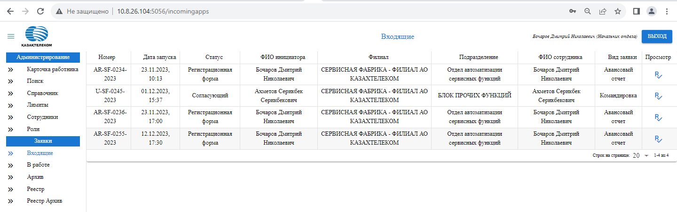
Создание Авансового отчета
Во вкладке «Входящие» Командируемый видит Авансовый отчет.

Slide 2
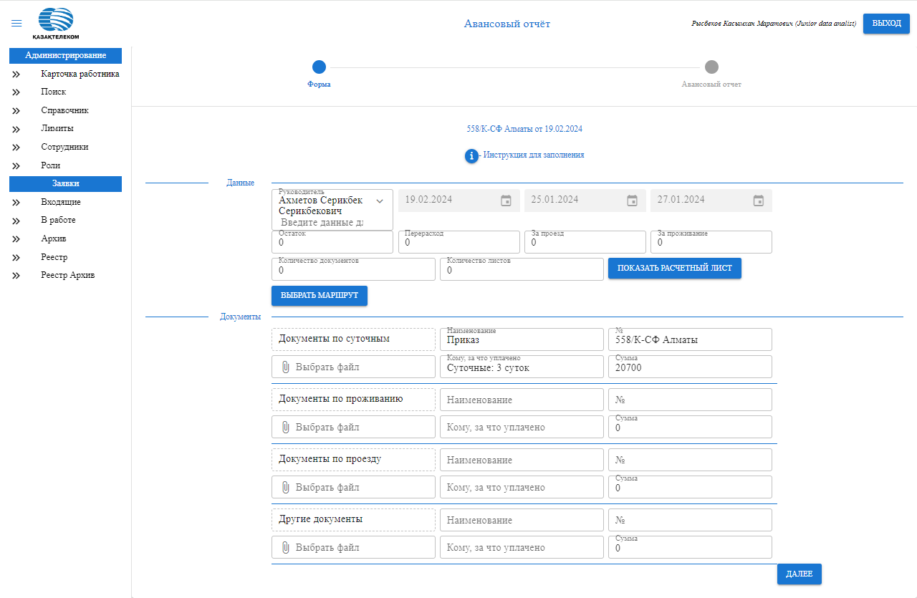
Создание Авансового отчета
Авансовый отчет заполняется, выбирается маршрут согласования и нажимается кнопка «Далее».

Slide 3
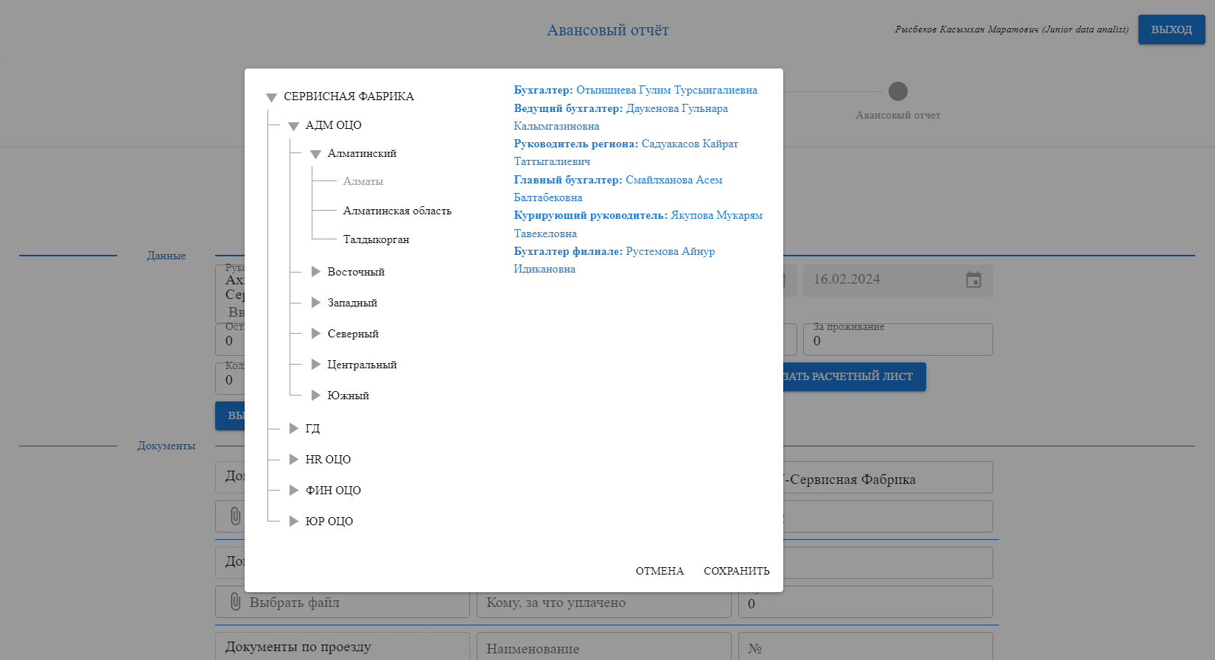
Создание Авансового отчета
Раскрытие списка осуществляется кликом по стрелке правее названия ветки, выбор осуществляется нажатием по названию ветки. После выбора, вам покажется выбранный маршрут

Slide 4
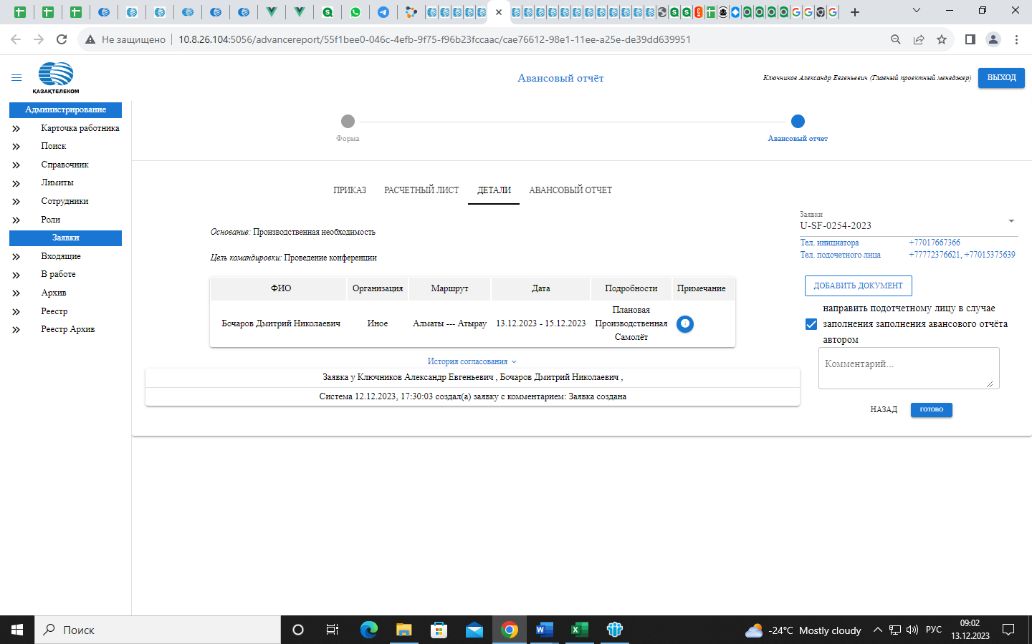
Создание Авансового отчета
В следующем окне мы видим ход исполнения Авансового отчета, у кого он находится, а также можем установить отметку «Направить подотчетному лицу в случае заполнения отчета автором».

Slide 5
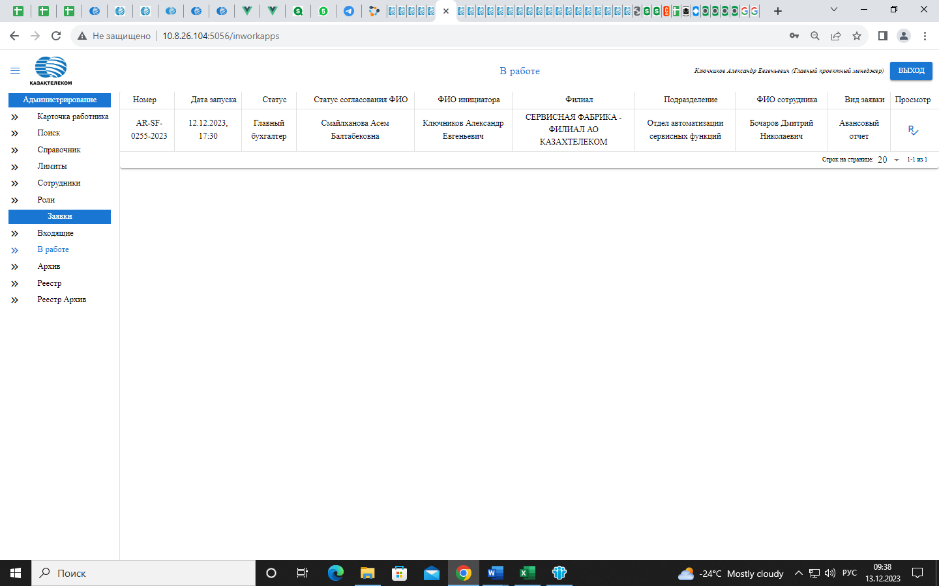
Создание Авансового отчета
Авансовый отчет попадает к Главному бухгалтеру на согласование. Это видит Инициатор заявки.

Slide 6
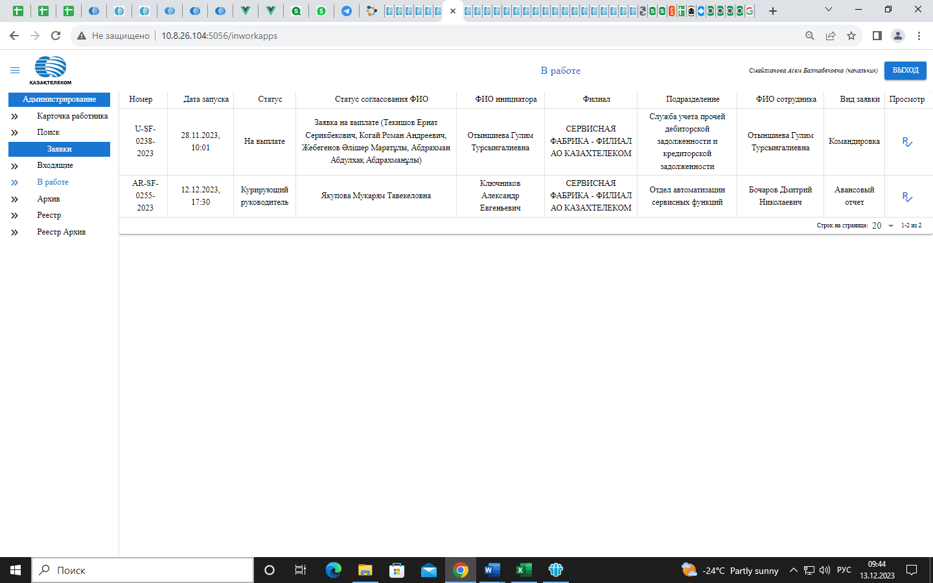
Создание Авансового отчета
После согласования Авансовый отчет направляется к Курирующему руководителю по направлению Бухгалтерии.

Slide 7
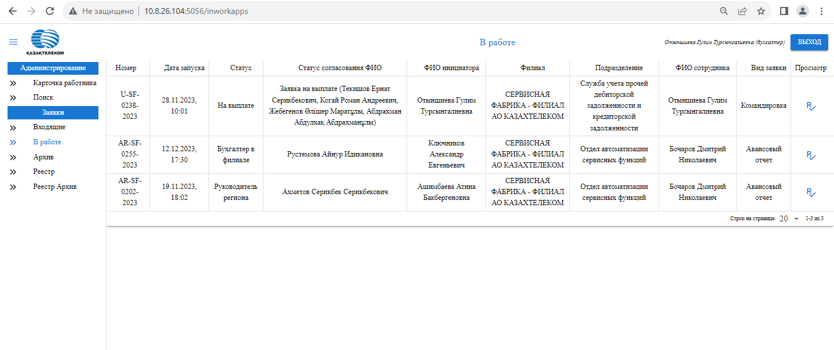
Создание Авансового отчета
Далее видно, что Авансовый отчет передан, согласно маршрута, Бухгалтеру в Службу учета прочей дебиторской задолженности и кредиторской задолженности.

Slide 8
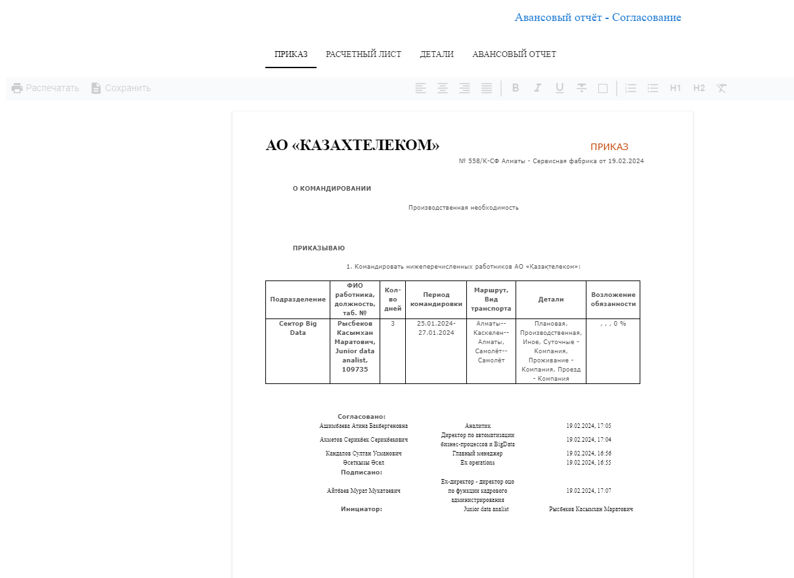
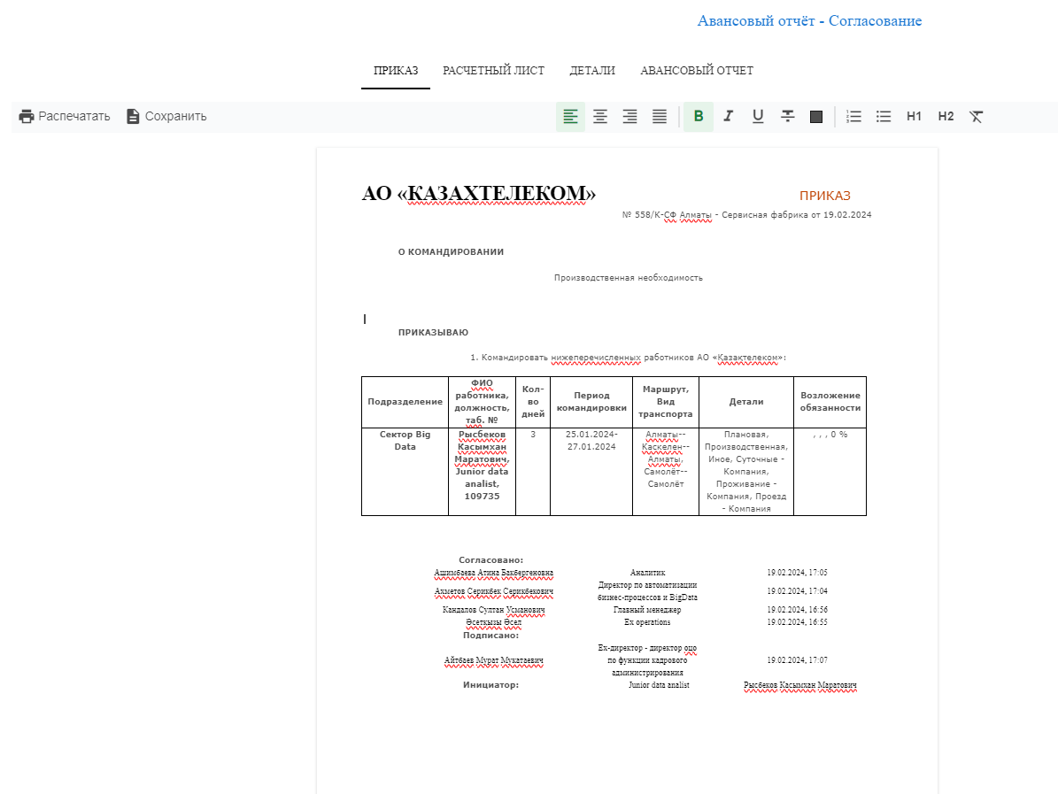
Печать приказа/авансового отчета
Чтобы распечатать приказ или авансовый отчет необходимо нажать на сам документ, после чего появится возможность его распечатать

